Slide 1
もうすぐ修学旅行！
心も体も
元気で、楽しい活動に
なりますように！
Notes:
もうすぐ修学旅行です。心も体も元気に楽しく過ごしましょう。●※行事名変更可

Slide 2
女子のみなさんへ
Notes:
そこで、女子の皆さんに健康管理のお話があります●

Slide 3
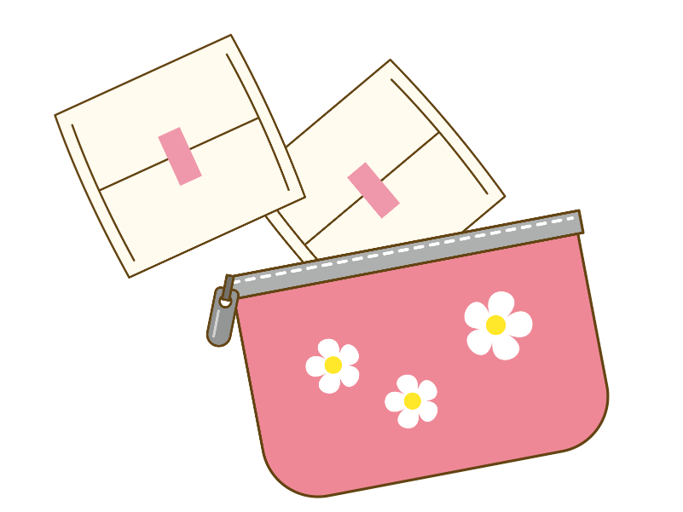
女子のみなさんはご準備を！
Notes:
すでに生理（月経）がある人も、まだの人もいます。もし旅行中に生理になっても慌てないように●

Slide 4
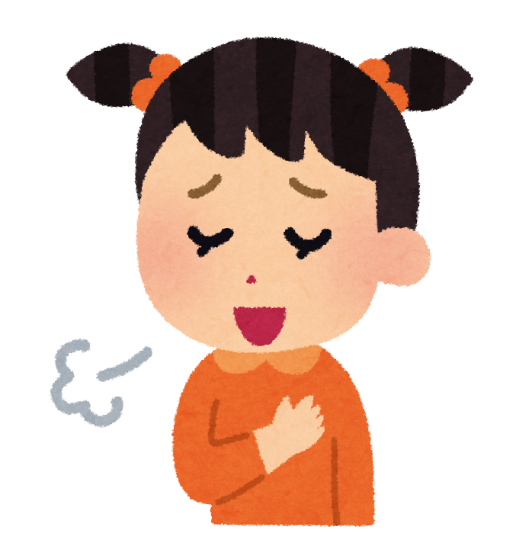
ナプキンと予備のパンツを用意しよう
準備しておけば
安心だね。
Notes:
全員、●ナプキンと予備のパンツを用意しましょう。環境の変化に体がびっくりして、突然､生理が来ることもありますが、準備をしていれば安心です。●

Slide 5
もし生理になったら…
・こまめにトイレに行こう
・シャワーのあとは、浴そうをよくお湯で
流そう
よごれていないか
チェック
Notes:
もし生理になったら、●行けるときにこまめにトイレに行きましょう。次にお風呂の使い方です。●シャワーを使ったあとは浴槽をよくお湯で洗い流しましょう。経血（血液）で汚れていないかチェックして、同じ部屋の人が気持ちよく使えるように気を付けましょう。●

Slide 6
もし生理になったら…
・ねるときは夜用ナプキンを使おう
シーツの上にバスオルをしくと安心
バスタオル
シーツをよごしてしまった場合は
先生に
教えてください。
・必要に応じて痛み止めのお薬を準備しよう
Notes:
寝るときは、●夜用ナプキンを使いましょう。漏れないか心配な人は●バスタオルを腰あたりに敷いておくと安心です。それでもシーツを汚してしまった時は、●朝、〇〇先生に教えてください。●生理痛が重い人は、痛み止めのお薬を準備しましょう。これで終わります。●

Slide 7
もし生理になっても、大丈夫！！
修学旅行を楽しもう！
心配なことがある人は
出発までに相談してね。
Notes:
最後に。生理になったとしても、●大丈夫！修学旅行を楽しみましょう。準備をしておけば心配ありません。●心配なことがある人は、出発までに先生やお家の方に相談をしておきましょう。● ※行事名変更可

